Slide 1
CH14面對採訪的壓力-1
馬鈺龍

Slide 2
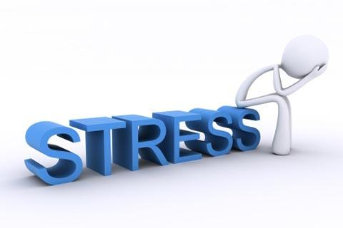
前言
一、何謂壓力？
二、壓力的來源為何?
三、運動員如何排解壓力？

Slide 3
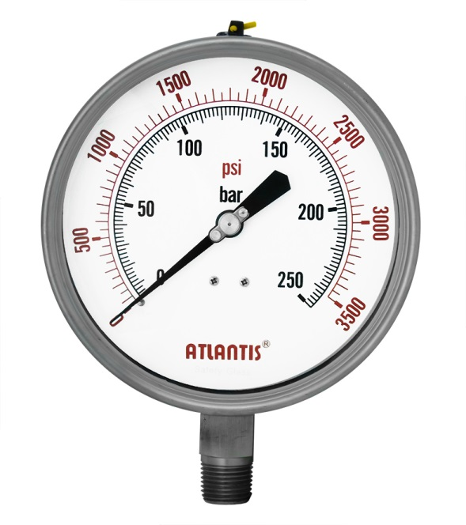
何謂壓力？
1.壓力是指外力侵入的逼人威脅。
2.壓力是一種抽象且令人不舒服且
是由內心而發的一種感覺。
3.壓力是我們因為應付「困難與挑戰」所產生「生理」及「心理」的反應。
4.壓力是對新環境或挑戰所引起的一種反應。5.壓力可以視為人類對恐嚇和威脅所產生的生理與心理反應。

Slide 4
焦慮、心跳加速、流汗、肩頸緊繃、頭痛、腸胃打結和噁心想吐，這些都是壓力體現在身體的症狀
對心理造成的影響也很明顯：我們的信心、專注力、記憶力、情緒控管、決策能力、觀看角度、保持狀態的能力，在壓力上門時可能讓我們屈服妥協，做不到平時能輕鬆駕馭的簡單任務。

Slide 5
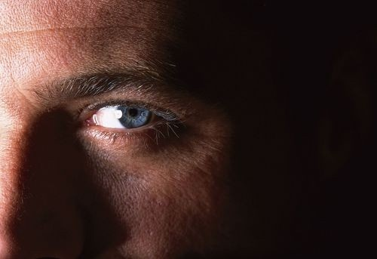
再從心理層面來看，當你面對一件你認為「必須」做，卻沒有把握完成的事情時，你知道你與目標之間有段距離，這段距離就是壓力，而且距離越遠，壓力越大。

Slide 6

運動員壓力的來源為何
奪勝目標
落敗挫折
運動傷害

Slide 7
壓力來源：
運動表現能否符合預期？
奪勝目標
自我期許
外在期盼
生理
心理

Slide 8
落敗挫折
反思
退休
檢討
振作

Slide 9
運動傷害
治療
退休
復建過程
尋求復出
退休宣言

Slide 10
謝謝

